Slide 1
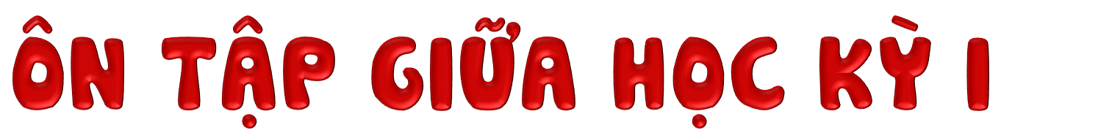




Slide 2


Slide 3

VẬN ĐỘNG THEO NHẠC NÀO!

Slide 4



Slide 5
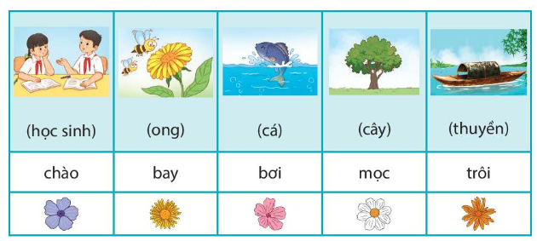
4. Tìm thêm 2 – 3 động từ thích hợp với mỗi sự vật dưới đây:

Slide 6
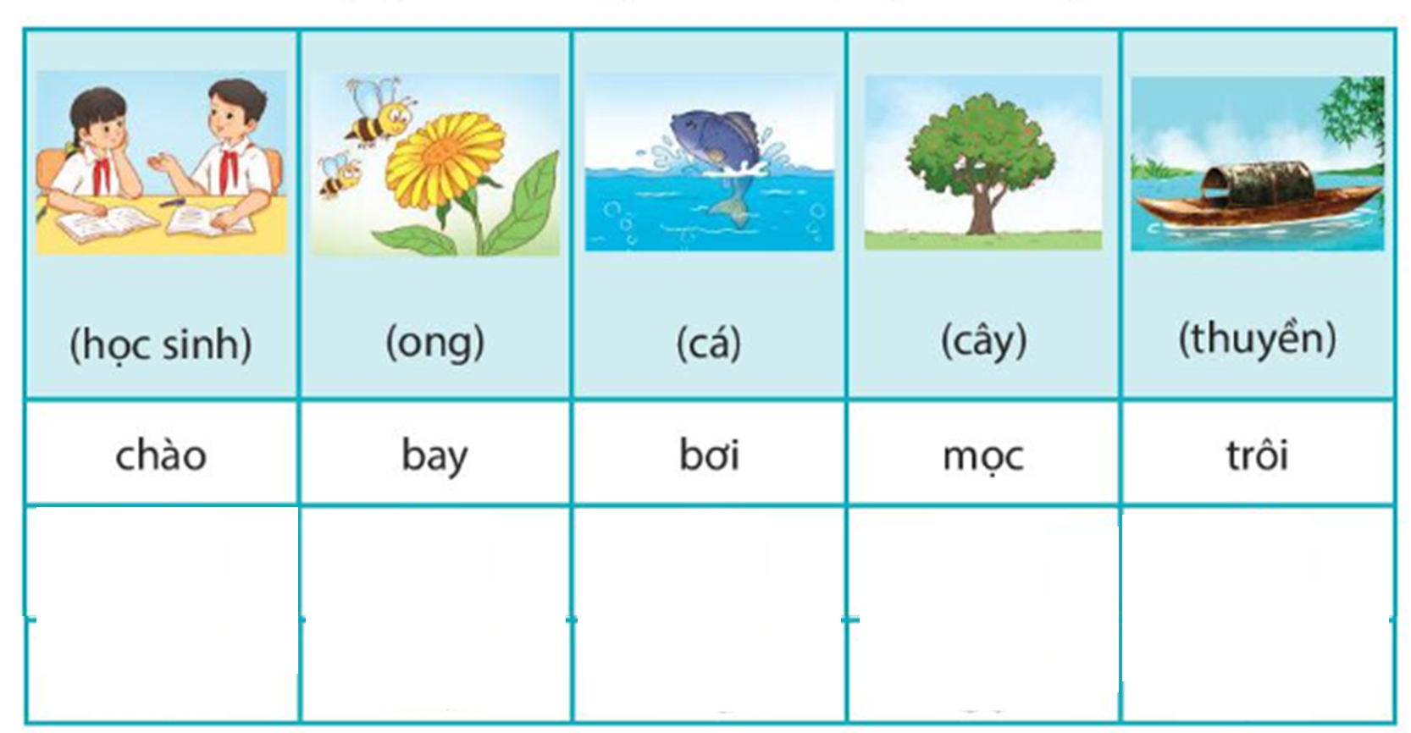
Đi học trao đổi, học, hỏi, trả lới, suy nghĩ,...
Chích làm tỗ, hút mật, chui, đậu,...
Búng quẫy, nhảy, thở, ăn, đớp (mồi), nhìn,...
Lớn nở, đổ, phát triển, kết (trái), đâm chồi,..
Lướt, cập (bến), đậu, dừng, lật, chìm, trôi,...

Slide 7
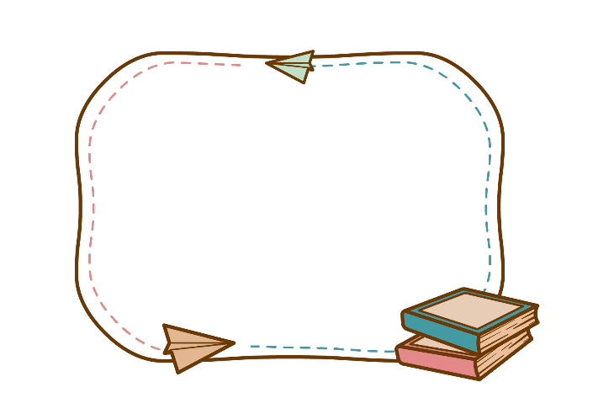


Viết đoạn văn (4 -5 câu) theo chủ đề tự chọn, có chứa động từ ờ bài tập 4
Gợi ý:
Viết về sự vật ở 1 nhóm và sử dụng một số động từ tìm được ở nhóm đó.

Slide 8

Em rất thích chơi búp bê. Con búp bê mà em thích nhất là món quà mà bà ngoại tặng em. Con búp bê bà tặng em có mái tóc vàng óng. Thân búp bê được làm bằng cao su dẻo, có thể điều chỉnh được các hành động. Búp bê mặc một chiếc váy màu xanh ngọc bích. Trên tay búp bê còn cầm một chiếc túi xách nhỏ xinh. Em luôn giữ gìn búp bê rất cẩn thận. Nó giống như một người bạn thân thiết của em.

Slide 9


Slide 10


Slide 11
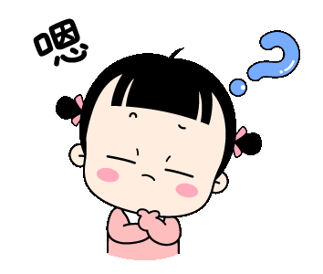

Tìm các từ chỉ hoạt động có trong bài hát?
Các từ chỉ hoạt động có trong bài hát
hót, mời, đi, lấp ló, gọi, tung tăng, đá bóng, đá cầu, nhảy dây, bắn bi, trốn tìm,…

Slide 12



